Slide 1
1차시
인공지능 소개

Slide 2

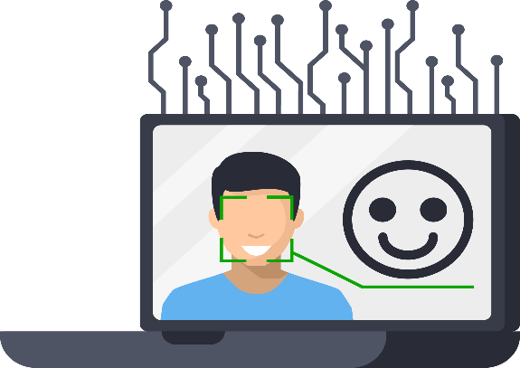
과목 소개
인공신경망 강좌 수강 대상자
인공지능소프트웨어학과 재학생
인공지능 공부를 처음 시작하고자 하는 분들
기존에 보았던 강의들이 이해하기가 어려웠던 분들
너무 쉽지도 그렇다고 너무 어렵지도 않은,
인공지능 입문자를 위한 인공지능 소개를 지향합니다

Slide 3
과목 소개
인공신경망 이야기를 통한 소개
현재 인공지능 분야는 딥러닝 기술 주도하에 발전되고 있음
딥러닝 기술을 이해하기 위해서는 인공신경망 기술에 대한 이해가 필수적임
따라서 본 강의에서는 인공지능 기술 중에서도 인공신경망에 대한 내용을 다룸
인공지능(Artificial Intelligence, AI)
기계학습 또는 머신러닝(Machine Learning)
인공신경망(Artificial Neural Networks)
딥러닝(Deep Learning)

Slide 4

학습개요
… 일상생활 속 인공지능 활용 사례
… 인공지능의 정의
학습목표
… 사례를 통해 일상생활 속 인공지능을 이해할 수 있다.
… 인공지능의 정의에 대해 이해할 수 있다.

Slide 5
Chapter 01
일상생활 속 인공지능 활용 사례

Slide 6
일상생활 속 인공지능 활용 사례에는 어떠한 것이 있을까요?
①
소셜 미디어
⑤
의료
일상생활 속
인공지능
활용 사례
②
마케팅
④
게임
③
챗봇

Slide 7


: ① 소셜 미디어
일상생활 속 인공지능 활용 사례
소셜 미디어
(Social Media)
페이스북
트위터
[출처] https://en.wikipedia.org/wiki/Facebook#/media/File:2021_Facebook_icon.svg, https://en.wikipedia.org/wiki/Twitter#/media/File:Twitter-logo.svg

Slide 8
: ① 소셜 미디어
일상생활 속 인공지능 활용 사례
페이스북(Facebook)
작성된 게시글
인공지능 기술을 활용하여 감정 표현 분석
좋아할 만한 게시글 추천
공감 버튼:
① 좋아요 (Like, 👍)
② 최고예요 (Love, ❤️)
③ 웃겨요 (Haha, 😆)
④ 멋져요 (Wow, 😮)
⑤ 슬퍼요 (Sad, 😢)
⑥ 화나요 (Angry, 😡)

Slide 9

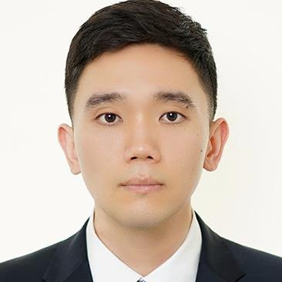
: ① 소셜 미디어
일상생활 속 인공지능 활용 사례
페이스북(Facebook)
사진 게시글
인공지능 기술을 활용하여 사진 속 얼굴 검출
친구를 찾아 태그(Tag)

Slide 10
: ① 소셜 미디어
일상생활 속 인공지능 활용 사례
트위터(Twitter)
사용자들이 작성한 게시글(트윗)
인공지능 기술을 활용하여
해당 계정 정지
“혐오 발언” 또는 “범죄/테러 예고” 트윗을 찾아냄

Slide 11


: ② 마케팅(Marketing)
일상생활 속 인공지능 활용 사례
마케팅
(Marketing)
아마존
넷플릭스
[출처] https://en.wikipedia.org/wiki/Amazon_(company)#/media/File:Amazon_logo.svg, https://en.wikipedia.org/wiki/Netflix#/media/File:Netflix_2015_logo.svg

Slide 12
: ② 마케팅(Marketing)
일상생활 속 인공지능 활용 사례
아마존(amazon)
최근 본 상품, 최근 구매 상품
인공지능 기술을 활용하여 고객의 구매 성향 분석
최근 본 상품의 유사 상품, 구매 성향이 비슷한 다른 고객이 구매한 상품
새로운 제품 추천 및 구매 유도

Slide 13
: ② 마케팅(Marketing)
일상생활 속 인공지능 활용 사례
아마존(amazon)
아마존 전체 매출의 추천 시스템을 통해 발생
35%

Slide 14
: ② 마케팅(Marketing)
일상생활 속 인공지능 활용 사례
넷플릭스(NETFLIX)
계정 생성/계정에 새 프로필 추가 할 때, 좋아하는 콘텐츠를 선택
인공지능 기술을 활용하여 시청자별 최적의 추천 콘텐츠 분석
새로운 TV 프로그램 및 영화 추천
① 시청기록
② 다른 콘텐츠 평가 결과(평점)
③ 장르
④ 카테고리
⑤ 배우
⑥ 출시연도 등 콘텐츠 관련 정보

Slide 15
: ② 마케팅(Marketing)
일상생활 속 인공지능 활용 사례
넷플릭스(NETFLIX)
고객이 시청(대여)한 영화의 추천 시스템을 통해 발생
2/3

Slide 16
: ② 마케팅(Marketing)
일상생활 속 인공지능 활용 사례
넷플릭스(NETFLIX)
① 시청기록
② 다른 콘텐츠 평가 결과(평점)
③ 장르
④ 카테고리
⑤ 배우
⑥ 출시연도 등 콘텐츠 관련 정보
인공지능 기술을 활용하여 배우 및 출연 장르에 따른 시청자 선호도를 예측
시청자들이 좋아할 만한 드라마 및 영화 제작

Slide 17



: ③ 챗봇(Chatbot)
일상생활 속 인공지능 활용 사례
챗봇
(Chatbot; Chatting Robot)
상담/안내 챗봇
가상 비서
인공지능 스피커

Slide 18
: ③ 챗봇(Chatbot)
일상생활 속 인공지능 활용 사례
가상 비서(Virtual Assistant)
스마트 폰에 음성을 통해 요청
① 오늘 날씨 확인
② 음악 듣기
③ 전화 걸기
④ 문자 전송
⑤ 일정 생성 및 확인
⑥ 주변 맛집 검색
⑦ 목적지까지 최적 경로 확인 등
인공지능 기술을 활용하여 음성 인식 및 요청사항을 분석
요구에 맞는 서비스 제공

Slide 19

: ④ 게임(Game)
일상생활 속 인공지능 활용 사례
게임
(Game)
딥마인드
[출처] https://en.wikipedia.org/wiki/DeepMind#/media/File:DeepMind_logo.png

Slide 20
: ④ 게임(Game)
일상생활 속 인공지능 활용 사례
딥마인드(DeepMind)
AlphaGo Fan
AlphaGo Lee
AlphaGo Master
AlphaGo Zero
Alpha Zero
2015년 판 후이 2단과의 대국에서 승리
2016년 이세돌 9단과의 대국에서 승리
2017년 커제 9단과의 대국에서 승리
인간의 기보 없이, 바둑 규칙을 스스로 학습
학습 40일 후, AlphaGo Master와의 대국에서 89승 11패
바둑, 체스, 장기 등의 보드게임에 적용되는 범용 인공지능

Slide 21

: ⑤ 의료(Medical Treatment)
일상생활 속 인공지능 활용 사례
의료
(Medical Treatment)
IBM
[출처] https://en.wikipedia.org/wiki/IBM#/media/File:IBM_logo.svg

Slide 22



: ⑤ 의료(Medical Treatment)
일상생활 속 인공지능 활용 사례
IBM
의학 논문
100만 건
제약 분야 특허
400만 건
대학병원 제공
질병 데이터
인공지능 왓슨 포 온콜로지(Waston for Oncology)
대장암, 직장암, 방광암, 폐암 등 암 진단
해당 암 치료를 위한 치료법 추천
끝

Slide 23
Chapter 02
인공지능의 정의

Slide 24
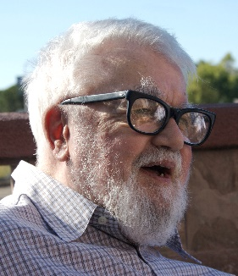
인공지능이란 무엇일까요?
인공지능의 정의
인공지능이란?
지능적 기계를 만들기 위한 과학과 공학입니다.
Artificial Intelligence is the science and engineering
of making intelligent machines.
- 존 매카시(John McCarthy, 컴퓨터 과학자)
[출처] https://en.wikipedia.org/wiki/John_McCarthy_(computer_scientist)#/media/File:John_McCarthy_Stanford.jpg

Slide 25
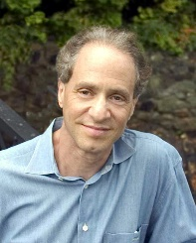
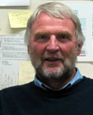
인공지능이란 무엇일까요?
인공지능의 정의
인공지능이란?
사람이 수행할 때 지능이 요구되는 기능들을
수행할 수 있는 기계를 만드는 기술입니다.
- 레이 커즈와일(Ray Kurzweil, 미래학자)
인공지능이란?
지능적 행동의 자동화에 관련된 컴퓨터 과학의 한 분야입니다.
- 조지 루거(George Luger, 컴퓨터 과학자)
[출처] https://en.wikipedia.org/wiki/Ray_Kurzweil#/media/File:Raymond_Kurzweil_Fantastic_Voyage.jpg, https://www.cs.unm.edu/~luger/

Slide 26
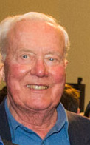
인공지능이란 무엇일까요?
인공지능의 정의
인공지능이란?
기계가 지능을 갖도록 만드는 작업을 의미하며,
지능이란 어떤 주체 주변 환경을 파악하고 예측하며 적절하게 기능하는 것을 의미합니다.
- 닐스 존 닐슨(Nils John Nilsson, 컴퓨터 과학자)
[출처] https://en.wikipedia.org/wiki/Nils_John_Nilsson#/media/File:Nils_John_Nilsson.jpg

Slide 27
인공지능이란 무엇일까요?
인공지능의 정의
인공지능
(Artificial Intelligence)
사람의 지능을 흉내 내는 지능
사람이 만들어낸 지능
끝

Slide 28
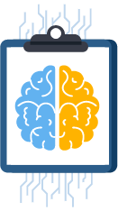
학습정리
… 소셜 미디어, 마케팅, 챗봇, 게임, 의료 분야에서의 인공지능 활용 사례
… 인공지능의 다양한 정의

